Slide 1

BÀI 62
LUYỆN TẬP CHUNG
TIẾT 3
LUYỆN TẬP

Slide 2
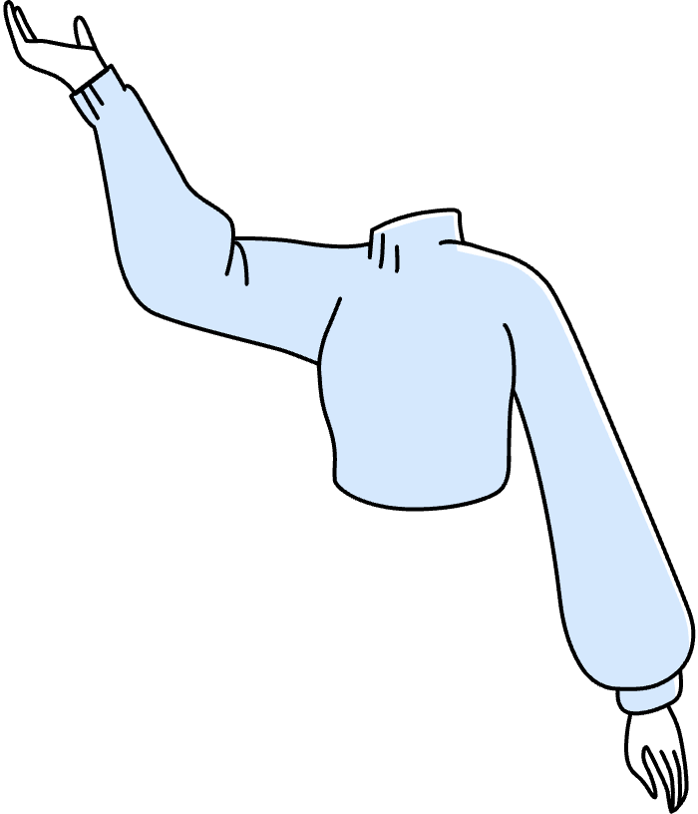


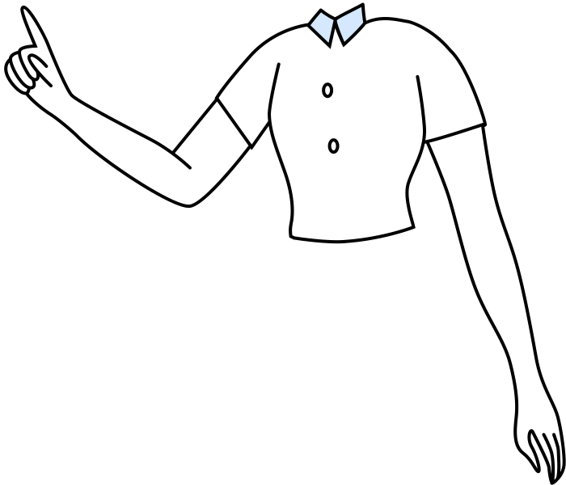

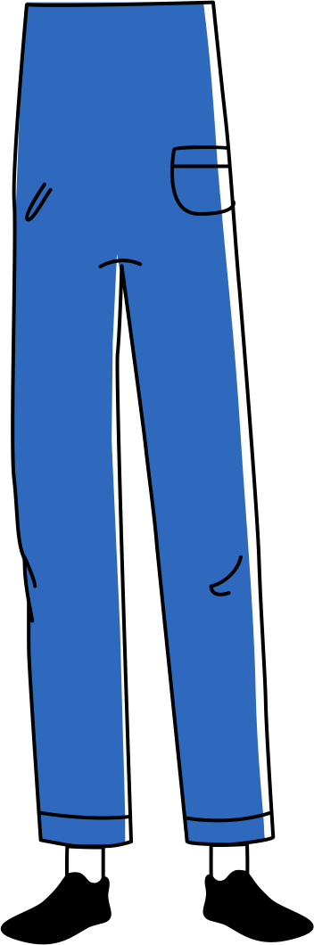
HOẠT ĐỘNG
LUYỆN TẬP

Slide 3

Bài tập 1 SGK – tr85
Tính (theo mẫu).
Mẫu:
1
6
12
6
1
6
12 + 1
6
13
6
2
+
=
+
=
=
1
4
4
4
1
4
4 – 1
4
3
4
1
–
=
–
=
=

Slide 4
Bài tập 1 SGK – tr85
Tính (theo mẫu).
4
9
9
9
4
9
9 + 4
9
13
9
a) 1 +
=
+
=
=
1
2
10
2
1
2
10 + 1
2
11
2
b) 5 +
=
+
=
=
5
6
18
6
_
5
6
18 – 5
6
13
6
c) 3 –
=
=
=
31
7
31
7
14
7
31 – 14
7
17
7
d)
–
2
=
–
=
=

Slide 5
Bài tập 2 SGK – tr85
Tìm phân số thích hợp.
1
7
+
+ 1
2
21
5
21
26
21
a)
?
?
1
5
1
5
9
25
+
–
b)
14
25
9
25
?
?

Slide 6

HOẠT ĐỘNG VẬN DỤNG

Slide 7
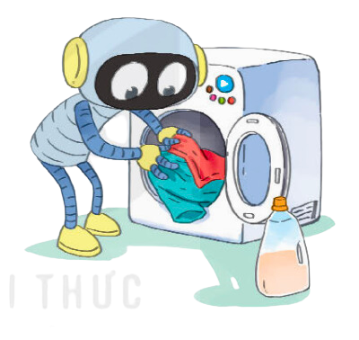
Bài tập 3 SGK – tr85
Rô-bốt còn chai nước giặt. Rô-bốt quyết định sử dụng chai nước giặt để giặt chăn, rồi dùng thêm chai nước giặt để giặt quần áo. Hỏi khi ấy chai nước giặt còn lại mấy phần?”
7
12
1
3
1
6

Slide 8
Bài giải
Số phần nước giặt còn lại là:
7
12
1
3
1
6
1
12
(chai nước giặt)
–
–
=
1
12
Đáp số: chai nước giặt.

Slide 9


Bài tập 4 SGK – tr85
Tìm phân số thích hợp.
17
2
20
3
m
m
17
6
m
31
6
m
10
3
33
6
?
m
m
5
3
?
m

Slide 10



HƯỚNG DẪN VỀ NHÀ
Đọc và chuẩn
bị trước Bài 63
– Phép nhân phân số
Ôn tập
kiến thức đã học
Hoàn thành
bài tập trong SBT

Slide 11
CẢM ƠN CÁC EM
ĐÃ LẮNG NGHE
HẸN GẶP LẠI!

